Slide 1


IK Sirius - Frillesås Bandy
1 - 2

Slide 2
Matchstatistik
Sirius
Frillesås
Resultat: 1
Skott på mål: 6
Bollinnehav: 0:20:52 (55 %)
Resultat: 2
Skott på mål: 7
Bollinnehav: 0:17:21 (45 %)

Slide 3
Bollvinster
Sirius
Frillesås
Vunna närkamper: 19
Brytningar: 3
Bolltapp: 4
Vunna närkamper: 19
Brytningar: 3
Bolltapp: 3

Slide 4
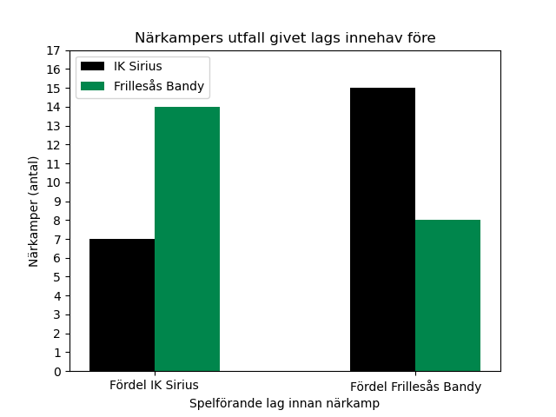
Närkamper
och deras utfall
 | Efter Sirius | Efter Frillesås
Före Sirius | 7 | 14
Före Frillesås | 15 | 8

Slide 5
Skottstatistik
Skotttyper
Sirius - skottförsök: 16
Frillesås - skottförsök: 11
Centralt: 1
Dribbling: 2
Fast: 7
Inlägg: 2
Retur: 1
Utifrån: 3
Centralt: 0
Dribbling: 1
Fast: 5
Inlägg: 1
Retur: 1
Utifrån: 3

Slide 6
Målen
0:13:40: bolltapp -> dribbling på 13s.
0:25:54: utkast -> inlägg på 26s.
0:32:13: hörna -> fast på 22s.

Slide 7
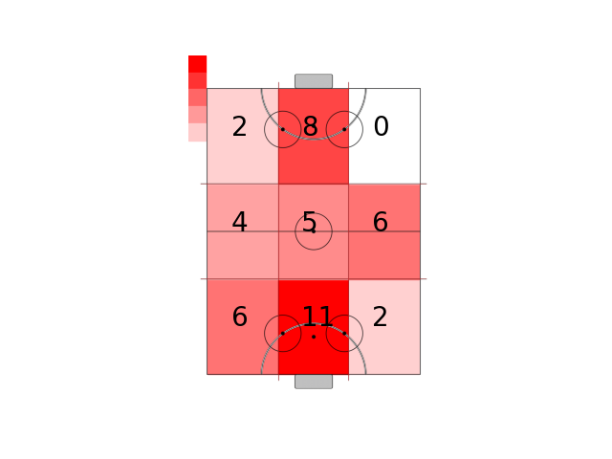
Alla närkamper och brytningar per zon

Slide 8
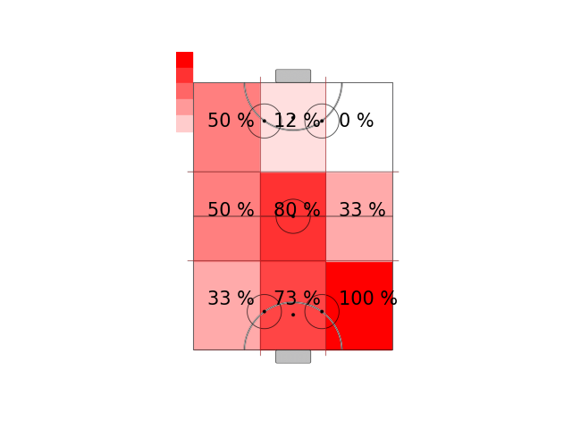
IK Sirius vunna närkamper och brytningar per zon

Slide 9
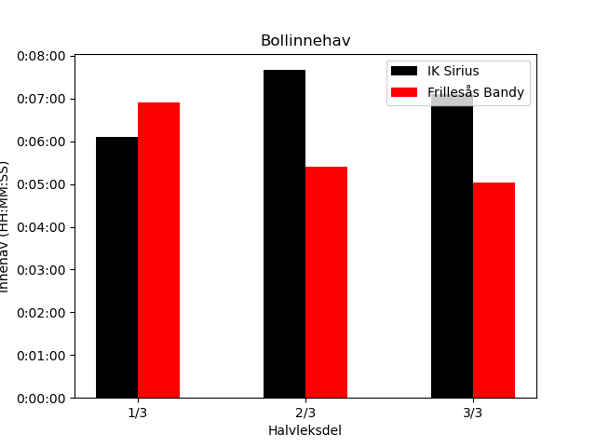
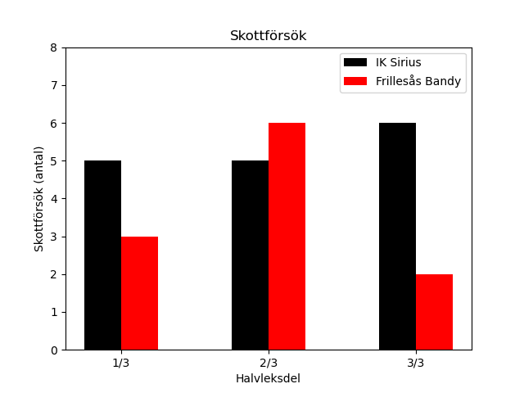
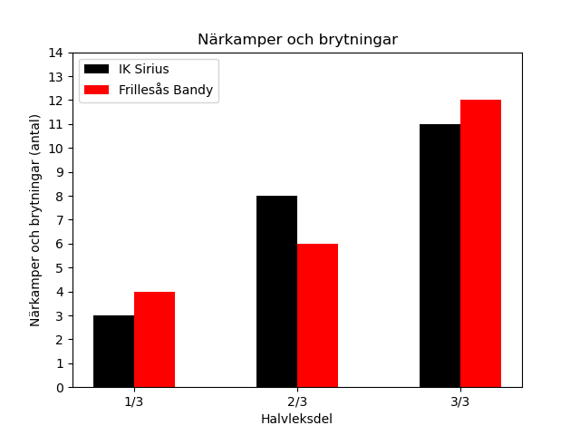
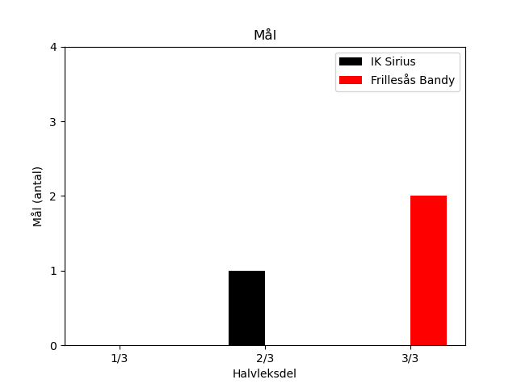
Halvleken uppdelad i tre delar

Slide 10
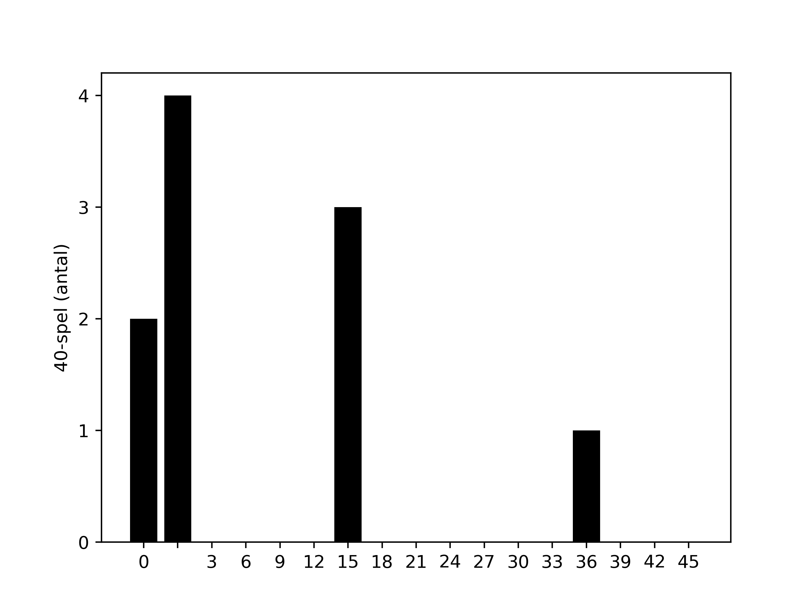
Spridning av IK Sirius 18 st 40-spel

